Slide 1
INTRODUCTION AU WEB
(10 h)

Slide 2
GANAME Cheick Mohamed Ingénieur en informatique Travail en Freelance Email : gcheicky11@gmail.com
Tel : 70 19 42 26

Slide 3
Entendons nous d’abord sur …
- les horaires (ponctualité) - la programmation des évaluations - l’usage des téléphones portables - le sommeil en classe

Slide 4
Et vous qui êtes-vous ?

Slide 5
INTRODUCTION AU WEB
Partie 1 - Qu'est-ce que le Web ?
1. Introduction
2. Qu'est-ce que le Web ?
3. Web services et Cloud
4. Comment est né le Web ?
Partie 2 - Les langages du Web
1. Les langages client
2. Les langages serveur
3. Les bases de données
4. Les sites responsive et mobile
5. Résumé

Slide 6
Partie 3 - Les réseaux derrière le Web
1. Les serveurs
2. IP et noms d'hôtes
3. Les protocoles
4. Résumé
Partie 4 - Qui sont les développeurs ?
1. Qu'est-ce qu'un-e développeur-se ?
2. Les secrets bien gardés pour devenir développeur-se
3. Comment devenir développeur-se Web ?
4. Résumé

Slide 7
Partie 1 - Qu'est-ce que le Web ?

Slide 8
Partie 1 - Qu'est-ce que le Web ? 1. Introduction
Bienvenue dans ce cours pour débutants dans le monde du Web !
Si vous avouez vous-mêmes ne rien y comprendre, quoi de mieux qu'un cours qui vous propose de faire un tour d'horizon de ce monde fascinant qu'est le Web ?
Il y aurait tellement à dire qu'il va falloir que nous restions concentrés sur l'essentiel. Mon objectif n'est pas de tout détailler, mais de vous donner
l’ appétit.
Si vous avez ensuite envie d'en savoir plus (et je suis convaincu que ça va arriver !), de nombreux cours d'approfondissement vous attendent ensuite !
Dans ce cours, nous allons présenter :

Slide 9
Partie 1 - Qu'est-ce que le Web ? 1. Introduction
La naissance du Web : en particulier, je veux au minimum que vous sachiez faire la différence entre Internet et le Web (deux concepts qu'on confond souvent !). En plus, vous repartirez avec une meilleure notion de ce qu'est le cloud (un concept parfois... nébuleux).
Les langages de programmation : il s'agit de véritables "langues" informatiques qui permettent de créer les sites web.
Les réseaux : sur le Web, nous communiquons en réseau. Il y a beaucoup de mécanismes : IP, noms d'hôte, serveurs, clients, protocoles... Sans eux, ça ne tournerait pas et les langages de programmation ne serviraient à rien !
Le métier de développeur-se : ce sont eux qui écrivent dans les langages de programmation et qui sont donc responsables de la création des sites web. Ils connaissent aussi le fonctionnement des réseaux même s'ils s'en occupent rarement. Cela vous donnera peut-être envie d'en faire votre futur métier ? Et pourquoi pas !
Voilà un programme court, condensé et, je l'espère, alléchant ! Allons-y !

Slide 10
Partie 1 - Qu'est-ce que le Web ? 1. Introduction
<?php // Connection à la base de données, avec les paramètres par défaut $connection = mysql_connect( "localhost", "root", "" ) OR die( "Impossible de se connecter.<br />\nErreur MySQL '" . mysql_error() . "'" ); // Sélection de la base de données elle-même mysql_select_db( "base_de_donnees_mysql", $connection ) OR die( "Impossible de selectionner la base spécifiée.<br />\nErreur MySQL '" . mysql_error() . "'" ); // récupération des variables postées if( isset( $_POST["recherche"] ) ) $recherche = $_POST["recherche"]; if( isset( $_POST["critere"] ) ) $critere = $_POST["critere"]; ?>

Slide 11

Partie 1 - Qu'est-ce que le Web ? 2. Qu'est-ce que le Web ?
Commençons par nous représenter le Web sous forme d'une image. Vous pensez peut-être un surfeur, puisqu'on dit souvent "surfer sur le Web", ou "naviguer sur le Web".
Il est vrai qu'on saute de page en page en cliquant sur des liens, comme un surfeur qui passerait d'une vague à une autre. D'ailleurs, le lien (on parle de lien hypertexte) est probablement la plus grande invention à la base du Web. Le fait d'être sur une page et de cliquer sur un mot pour en voir une autre vous paraît peut-être basique aujourd'hui, mais c'est la base d'une vraie révolution !

Slide 12

Plutôt qu'une image de surfeur, je préfère que vous ayez en tête une image de... toile d'araignée. Après tout, "World Wide Web" (à l'origine du "www") signifie "Toile d'araignée mondiale".
Le Web devrait plutôt être vu comme une toile d'araignée : on y voit tous les liens qui relient les pages entre elles (par des liens hypertexte). C'est comme ça qu'on relie aussi les sites web entre eux.
C’est l'image que j'aimerais que vous gardiez en tête.

Slide 13
Partie 1 - Qu'est-ce que le Web ? 3. Web, services et Cloud
On confond souvent Internet et le Web. Or, Internet a été inventé avant le Web. On peut voir le Web comme un service à l'intérieur d'Internet.
Les services fournis sur Internet
Internet, c'est le réseau qui permet de communiquer entre ordinateurs. Sur ce réseau, on trouve plusieurs services :
Le Web (le plus connu d'entre eux) : vous ouvrez un navigateur web pour y aller, comme Google Chrome, Firefox, Internet Explorer, Edge, Safari...
Les e-mails : pour échanger des messages. Il s'agit tout simplement de courrier électronique.
Les newsgroups : moins connus, ils sont l'ancêtre des forums et permettent de discuter à plusieurs en postant des messages.
Le FTP : un moyen d'échanger des fichiers entre ordinateurs.
etc.

Slide 14
Partie 1 - Qu'est-ce que le Web ? 3. Web, services et Cloud
On confond souvent le Web avec le reste car tous ces services convergent vers le Web. Par exemple auparavant, on utilisait obligatoirement un logiciel dédié pour les e-mails (Mozilla Thunderbird, Apple Mail, Outlook...). Si ces logiciels existent toujours, aujourd'hui on passe par le Web pour accéder à ses e-mails ! On va sur le site de GMail par exemple.
Le Web sert donc de porte d'entrée à la plupart des services aujourd'hui.
Le Cloud
On parle souvent de Cloud... qu'est-ce que ça signifie concrètement ? Ce n'est pas évident, car c'est un terme (très) utilisé en marketing. Il y aurait plusieurs définitions possibles !
Pour faire simple, on peut commencer par se dire que ce sont ces fameux services fournis via une interface web dont je vous parlais juste à l'instant. En clair, on pourrait dire que GMail est un service d'e-mail sur le cloud.

Slide 15
Partie 1 - Qu'est-ce que le Web ? 3. Web, services et Cloud
Le Web sert alors de passerelle à de nombreux services, sous la dénomination "cloud".
Dans la réalité, c'est un peu plus compliqué que cela : il y a plusieurs types de cloud. On parle de SaaS (Software as a Service) pour désigner le cas le plus courant pour le grand public, à savoir un logiciel qu'on utilise à travers une interface web.

Slide 16
Partie 1 - Qu'est-ce que le Web ? 4. Comment est né le Web ?
Le Web a une longue histoire derrière lui. Faisons un historique express :
1969 : création de l'ancêtre d'Internet, appelé alors ARPAnet. C'est un réseau militaire qui se veut décentralisé. Le réseau a ensuite évolué pour devenir un lieu d'échange universitaire avant de devenir progressivement grand public sous le nom d'Internet.
1972 : apparition des e-mails pour échanger des messages.
1991 : apparition du Web, pour afficher des pages d'information.
Comme vous le voyez, Internet est apparu bien avant le Web ! Il était possible de s'échanger des e-mails avant que l'on puisse consulter des pages web.

Slide 17
Partie 1 - Qu'est-ce que le Web ? 4. Comment est né le Web ?
L'inventeur du Web ? Il s'agit de Tim Berners-Lee, un britannique. Il est le premier à présenter un concept de "page web" avec des "liens hypertexte" qui permettent de naviguer d'une page à une autre. Il est aussi à l'origine des bases du langage HTML qu'on utilise toujours aujourd'hui pour concevoir des pages web.
Tim Berners-Lee était en 1991 chercheur au CERN (un important centre de recherche scientifique à la frontière franco-suisse). C'est là qu'il a eu l'idée du Web.
Il a par la suite créé un organisme, le W3C (World Wide Web Consortium) qui a pris le relais pour faire évoluer les technologies du web (HTML, CSS, XML,,,).

Slide 18
Partie 2 - Les langages du Web

Slide 19
Partie 2 - Les langages du Web 1. Les langages client
Avant toute chose, il faut savoir qu'il y a 2 types d'ordinateurs connectés au Web :
Des clients : c'est vous, votre ordinateur qui sert à aller consulter des sites Web.
Des serveurs : ce sont des ordinateurs spéciaux (souvent très puissants) qui envoient les sites web aux clients. Les serveurs "possèdent" les sites web et les distribuent à ceux qui veulent les visiter.
Les langages
Pour construire un site web, on a recours à des langages. Ils servent en quelque sorte à établir les plans d'architecte dont on a besoin pour construire les sites. Ces langages sont principalement :
HTML
CSS
JavaScript

Slide 20
Partie 2 - Les langages du Web 1. Les langages client
Tous ces langages sont désormais indispensables à la réalisation de tous les sites web. On dit que ce sont des langages client ou encore des langages frontend, car ils sont lus par les machines des clients.
Nous n'apprendrons pas à nous en servir dans ce cours,
Les navigateurs
Pour accéder aux sites web, on a besoin de navigateurs web. Il existe notamment :
Google Chrome, Mozilla Firefox, Internet Explorer, et son successeur appelé,Edge,Opera,Safari,,,

Slide 21
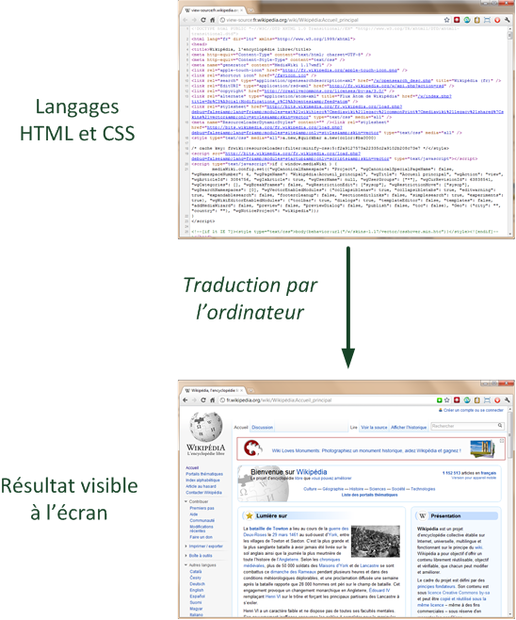
Partie 2 - Les langages du Web 1. Les langages client
Le rôle des navigateurs est de traduire les langages HTML, CSS et JavaScript sous la forme de sites web utilisables par tout le monde.

Slide 22
Partie 2 - Les langages du Web 1. Les langages client
A quoi ressemble à un code HTML ? Voici un exemple :
<!DOCTYPE html>
<html>
<head>
<meta charset="utf-8" />
<title>Ma page web</title>
</head>
<body>
<p>Bienvenue sur mon site web !</p>
</body>
</html>

Slide 23
Partie 2 - Les langages du Web 2. Les langages serveur
En plus des langages client que nous venons d'évoquer (HTML, CSS et JavaScript), il y a une quantité importante de langages serveur.
Quelle est la différence ? Pourquoi faut-il encore plus de langages ?
Les langages serveur sont, comme leur nom l'indique, gérés par les serveurs. Les clients n'y touchent pas. Leur rôle est un peu différent :
Les langages client décrivent comment le site web doit s'afficher
Les langages serveur décrivent comment le site web doit se comporter
Avec un langage client, je peux dire "Un menu doit s'afficher à gauche de mon site web".
Avec un langage serveur, je peux dire "Le menu ne doit s'afficher que si cette personne a créé un compte sur mon site".

Slide 24
Partie 2 - Les langages du Web 2. Les langages serveur
Quelques langages serveur
Les langages serveur sont nombreux. En voici quelques exemples :
PHP,Java (rien à voir avec JavaScript attention !),Python,Ruby,C#...
Il n'y a pas de meilleur langage. On me pose souvent la question et je réponds toujours la même chose : prenez le langage que vous voulez, celui sur lequel un ami peut vous aider peut-être.
On trouve tous ces langages parmi les sites web les plus connus. On trouve par exemple du PHP chez Facebook du Python et du Java chez Google, etc.
Inutile de tous les connaître ! Un seul langage serveur suffit pour faire tout ce que vous voulez. Ils sont tous suffisamment puissants mais ont un "style" différent.

Slide 25
Partie 2 - Les langages du Web 2. Les langages serveur
Les frameworks
En plus de ces langages, on a inventé des frameworks pour faciliter la création de sites web dans ces langages.
Les frameworks sont des boîtes à outils qui se révèlent de plus en plus indispensables aujourd'hui. De la même façon qu'on n'envisage plus de creuser un trou "à la main" (on préfère utiliser une pelleteuse !), on n'envisage plus trop de construire un site web à la main. On se fait aider un peu par un framework !
Les frameworks se rapportent à des langages. On peut citer :
Pour PHP : Symfony, Zend...
Pour Java : Java EE (ou J2E)
Pour Python : Django
Pour Ruby : Ruby on Rails
Pour C# : ASP .NET

Slide 26
Partie 2 - Les langages du Web 2. Les langages serveur
On confond souvent frameworks et les CMS (Content Management System) tels que Wordpress. Wordpress n'est pas un framework : c'est un CMS, c'est-à-dire un site prêt à l'emploi. Il est plus facile à utiliser qu'un framework car il n'est pas nécessaire de coder, mais il est aussi plus limité (même si pour beaucoup de personnes, il suffit largement !).
Comment un langage serveur génère une page
Le rôle d'un langage serveur est de générer une page web. On peut résumer l'interaction entre le client et le serveur comme ceci :

Slide 27
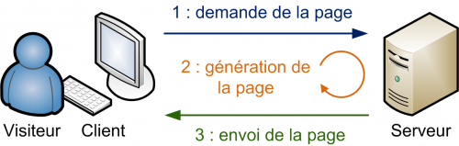
Partie 2 - Les langages du Web 2. Les langages serveur
Un client et un serveur communiquent
1. Le client demande une page au serveur.
2. Le serveur génère la page (à l'aide du langage serveur).
3. Le serveur envoie la page (sous forme de code HTML et CSS).
Par exemple, si vous utilisez PHP comme langage serveur, et HTML et CSS comme langages client, voici à quoi ressemblera le schéma :

Slide 28
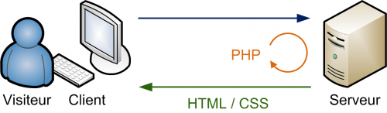
Partie 2 - Les langages du Web 2. Les langages serveur
Comme vous le voyez, PHP (le langage serveur) est du côté du serveur. Son rôle est de générer une page HTML et CSS, qui sera ensuite envoyée au client.
Un client ne sait lire que du HTML et du CSS (ainsi que du JavaScript). Il ne sait pas lire un langage serveur comme PHP.

Slide 29
Partie 2 - Les langages du Web 2. Les langages serveur
A quoi ressemble un langage serveur ?
Prenons un langage serveur comme PHP. Voici un exemple de code en PHP qui vérifie que le fichier envoyé via un formulaire est bien une image et que celle-ci n'est pas trop grosse :
<?php
if ($_FILES['monfichier']['size'] <= 1000)
{
$infosfichier = pathinfo($_FILES['monfichier']['name']);
$extension_upload = $infosfichier['extension'];
$extensions_autorisees = array('jpg', 'jpeg', 'gif', 'png');
if (in_array($extension_upload, $extensions_autorisees))
{
// Afficher le message ici
}
}
}
?>

Slide 30
Partie 2 - Les langages du Web 2. Les langages serveur
Là encore, ne paniquez pas si vous ne comprenez pas, c'est normal ! Un code en langage serveur est souvent plus compliqué à comprendre pour un débutant qu'un code en langage client.

Slide 31
Partie 2 - Les langages du Web 3. Les bases de données
Les sites web ont besoin d'enregistrer des informations, comme la liste de leurs utilisateurs, des messages qui ont été échangés, etc. C'est là qu'une base de données intervient : c'est un logiciel dédié au stockage de données.
Parmi les logiciels de base de données les plus célèbres, on peut citer :
MySQL
PostgreSQL
SQL Server
Oracle
SQLite
etc.
Pour communiquer avec ces logiciels, on utilise un langage : SQL. Oui, je sais, encore un langage.

Slide 32
Partie 2 - Les langages du Web 3. Les bases de données
On dit qu'on fait des requêtes SQL. Par exemple : "Je veux la liste des etudiants inscris à l’IAM en 2019".
Voici à quoi ressemble une requête SQL pour vous donner une idée :
SELECT matricule, nom,prenom,age FROM Etudiant ORDER BY matricule DESC
Bien sûr, c'est une requête simple, et on peut faire beaucoup plus compliqué si on veut. Mais là, on débute, donc on veut pas.

Slide 33
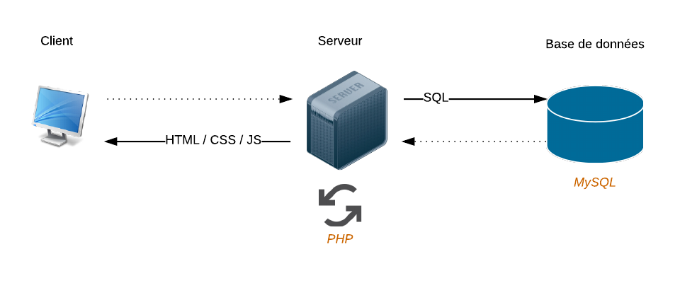
Partie 2 - Les langages du Web 3. Les bases de données
C'est généralement le serveur qui communique à la base de données, par le biais du langage serveur. Résumons dans un schéma pour tenter d'y voir plus clair :
Interactions entre le client, le serveur et la base de données
La base de données est aussi stockée sur un serveur (généralement un serveur différent).

Slide 34
Partie 2 - Les langages du Web 4. Les sites responsive et mobile
Nous avons beaucoup parlé jusqu'ici de sites web que l'on affiche sur un ordinateur. Or, aujourd'hui, les mobiles (smartphones, tablettes) sont très courants. Comment faire pour communiquer avec eux ?
Vous avez 2 solutions. Vous pouvez faire :
Un site web responsive : vous créez votre site web dès le départ en pensant aux smartphones. Vous faites en sorte que le design s'adapte automatiquement aux appareils de petite taille (on dit qu'il est responsive). C'est la solution la plus simple en général.
Une application native : vous créez une application mobile (pour iOS, Android, etc.). C'est bien plus lourd car il faut utiliser d'autres langages.

Slide 35
Partie 2 - Les langages du Web 4. Les sites responsive et mobile
Que devez-vous faire ? A mon avis, si vous avez un site web, il est aujourd'hui indispensable dans tous les cas de faire un site web responsive.
L'application native est utile uniquement si vous avez un projet spécifique aux smartphones, qui soit suffisamment complexe (un jeu par exemple). En revanche, s'il s'agit juste de consulter des pages avec des informations simples, il n'est peut-être pas nécessaire de développer une application mobile.

Slide 36
Partie 2 - Les langages du Web 5. Résumé
Le Web fonctionne à l'aide de nombreux langages informatiques.
HTML, CSS et JavaScript sont des langages client : ils sont lus par votre ordinateur, l'ordinateur d'un visiteur. Ils décrivent l'apparence du site web.
PHP, Java, Ruby et Python sont des langages serveur. Ils sont utilisés par l'ordinateur qui distribue le site web, appelé... serveur. Leur rôle est de décrire le comportement du site web.
Les frameworks sont des boîtes à outils qui facilitent l'usage des langages serveur.
Les données (telle que la liste des utilisateurs) sont stockées dans des bases de données. On communique avec elle en effectuant des requêtes SQL.
Si les langages client sont tous obligatoires et incontournables, il n'y a en revanche pas de meilleur langage côté serveur. Choisissez celui qui vous parle le plus.

Slide 37
Partie 3 - Les réseaux derrière le Web

Slide 38
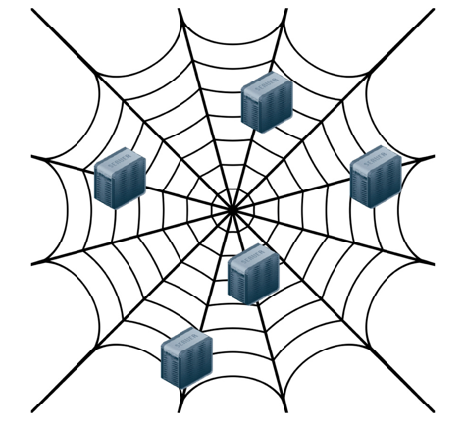
Partie 3 - Les réseaux derrière le Web 1. Les serveurs
Dans cette nouvelle partie, nous allons nous intéresser plus précisément au réseau lui-même. Le réseau est ce qui permet aux ordinateurs de communiquer entre eux. Nous allons creuser plus profond dans les entrailles du fonctionnement d'Internet !
Les serveurs et Datacenters
Pour commencer, je vous rappelle qu'on représente souvent une toile d'araignée pour désigner le Web. En effet, les ordinateurs communiquent entre eux via des noeuds :

Slide 39

Partie 3 - Les réseaux derrière le Web 1. Les serveurs
Les serveurs sont les machines qui possèdent les sites web et qui les distribuent aux clients.
Vous savez à quoi ressemble la machine du client (c'est la vôtre !), mais à quoi ressemble la machine du serveur ? Pour en voir, il faut se rendre dans un datacenter, un lieu où résident habituellement les serveurs.

Slide 40

Partie 3 - Les réseaux derrière le Web 1. Les serveurs
Il existe des datacenters comme ceci un peu partout dans le monde. Ce sont des bâtiments très sécurisés.
Sur les côtés de l'image ci-dessus, vous voyez des baies de serveurs. Les serveurs sont entassés les uns sur les autres (il y en a plusieurs dizaines par baie !).

Slide 41
Partie 3 - Les réseaux derrière le Web 1. Les serveurs
Vous remarquerez que les serveurs sont souvent des machines "plates" comme ici, pour pouvoir les entasser plus facilement. Il n'y a pas d'écran, car personne ne les utilise directement en général. Ils se contentent de transmettre le contenu des sites web sur le réseau.
Communication entre serveurs et clients
Il faut bien que les serveurs puissent communiquer avec les clients. Comment ça se passe ?
Comme vous le voyez, à l'arrière des serveurs, il y a des câbles réseau qui partent. Ils sont reliés à un câble de fibre optique permettant un échange ultrarapide. On retrouve cette fibre souvent enterrée sous terre mais aussi... au fond de la mer ! En fait, la plupart du trafic d'Internet passe par des câbles sous-marins comme celui-ci :

Slide 42

Partie 3 - Les réseaux derrière le Web 1. Les serveurs
Si vous vous connectez à un site web hébergé aux Etats-Unis depuis la France, il y a de très grandes chances pour que les échanges se fassent à travers l'un de ces câbles sous l'océan Atlantique !
Si les câbles étaient coupés (ça arrive !), le trafic serait redirigé vers d'autres câbles, quitte à faire un chemin plus long. C'est la magie d'Internet : les données vont trouver un itinéraire bis toutes seules !
Dans la pratique, on essaie quand même de faire en sorte que les serveurs soient physiquement proches des clients.

Slide 43
Partie 3 - Les réseaux derrière le Web 2. IP et noms d'hôtes
Comment faire pour retrouver un ordinateur à travers toute la planète ? C'est une bonne question, non ?
Par exemple, si vous voulez aller sur Google, comment votre ordinateur fait-il pour retrouver le bon serveur parmi tous ceux qui existent ?
Il y a plusieurs mécanismes pour que la magie opère...
L'adresse IP
Chaque ordinateur possède une adresse. On parle d'adresse IP. Il s'agit d'une suite de nombres comme 205.89.177.26 Vous pouvez voir ça comme une sorte de numéro de téléphone.
En théorie donc, vous pouvez aller sur un site web en tapant directement l'adresse du serveur dans votre barre d'adresse.
C'est vrai, est-ce que vous connaissez les numéros de téléphone de tous vos contacts vous ? Moi pas !

Slide 44
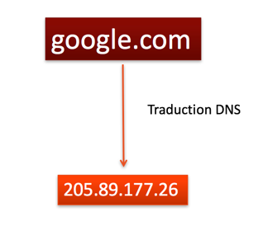
Partie 3 - Les réseaux derrière le Web 2. IP et noms d'hôtes
Les noms d'hôtes et DNS
On a donc créé des noms d'hôte, comme "google.com", pour pouvoir se souvenir plus facilement du nom du service qu'on veut contacter.
Et on a ensuite créé un service d'annuaire, les DNS, pour faire le lien entre le nom d'hôte et l'adresse IP :
Le DNS permet de traduire le nom d'hôte en adresse IP,

Slide 45
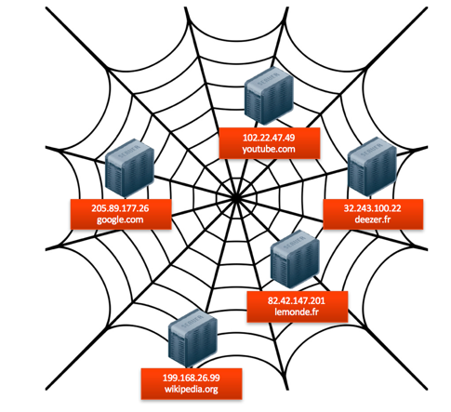
Partie 3 - Les réseaux derrière le Web 2. IP et noms d'hôtes
Tout ceci fonctionne heureusement sans qu'on ait besoin d'y penser. On tape juste "google.com" dans notre navigateur, et le site web s'affiche ! Ceci dit, ça ne peut pas faire de mal de savoir que tous ces services sont à l'oeuvre derrière.

Slide 46
Partie 3 - Les réseaux derrière le Web 3. Les protocoles
Rentrons encore plus dans le détail : comment les ordinateurs communiquent entre eux ? Je veux dire, vraiment, au fond, quelle langue parlent-ils entre eux ?
Ils n'utilisent pas les langages dont je vous ai parlés (HTML, CSS...) car ceux-ci servent à représenter les sites web.
Il nous manque en fait une langue permettant aux ordinateurs de communiquer, pour dire par exemple "Eh, peux-tu me donner cette page web ? Merci !". Si on n'avait pas des "langues communes", les ordinateurs parleraient à coup sûr un dialogue impossible ,
C'est donc pour ça qu'on a inventé des langages de communication pour que les machines se parlent entre elles. On les appelle les protocoles.

Slide 47
Partie 3 - Les réseaux derrière le Web 3. Les protocoles
Protocoles bas niveau
À la base d'Internet, on a des protocoles de bas niveau. On les retrouve dans toutes les communications :
TCP
UDP
TCP en particulier est très important. Il a été inventé par Vint Cerf, considéré aujourd'hui grâce à cela comme le père d'Internet. Sans TCP, pas de communication réseau... et Tim Berners-Lee n'aurait jamais pu inventer le Web.
TCP est utilisé pour un peu tout : faire transiter des pages web, des e-mails, des vidéos...

Slide 48
Partie 3 - Les réseaux derrière le Web 3. Les protocoles
Protocoles haut niveau
Les protocoles dits "haut niveau" sont généralement basés sur TCP (ou UDP).
Les noms des protocoles haut niveau devraient vous être un peu plus familiers pour certains :
HTTP : le protocole qui permet d'échanger des pages web entre le client et le serveur. En plus du langage HTML, Tim Berners-Lee a inventé les bases du protocoles HTTP qui permet d'échanger les pages. C'est ce que signifie le "http://" que vous voyez au début des adresses web !
HTTPS : identique à HTTP, avec le "S" en plus qui signifie "Secure". Les pages sont chiffrées, pour garantir que personne ne peut les lire,
FTP : permet d'échanger des fichiers.

Slide 49
Partie 3 - Les réseaux derrière le Web 3. Les protocoles
SMTP : permet d'envoyer des e-mails.
etc.
Un exemple de protocole : une requête HTTP
Je suis sûr que vous mourez d'envie de voir à quoi ressemble l'une de ces langues. Et si on regardait en particulier une requête avec le protocole HTTP ?
Voici comment un client demande une page web à un serveur :
GET /page.html HTTP/1.0 Host:GET /page.html HTTP/1.0
Host: example.com
Referer: http://example.com/

Slide 50
Partie 3 - Les réseaux derrière le Web 3. Les protocoles
On peut traduire ça par : "Hé, toi, le serveur de example.com, peux-tu m'envoyer page.html ?... S'il te plaît ?"
Le serveur va ensuite travailler (en utilisant un langage serveur) puis renvoyer la page HTML,
Il existe de nombreux codes, mais il y en a un autre au moins que vous connaissez déjà probablement : ereur 404. Il signifie que la page n'a pas pu être trouvée sur le serveur.

Slide 51
Partie 3 - Les réseaux derrière le Web 4. résumé
Les serveurs distribuent les sites web depuis les datacenters.
Les ordinateurs sont tous reliés entre eux par des câbles (souvent sous-marins !).
L'adresse IP permet de retrouver un ordinateur sur la planète.
Le nom d'hôte (ex : google.com) est plus facile à retenir que l'IP. C'est pour cela qu'on fait une traduction via un annuaire, appelé le DNS.
Les protocoles indiquent comment les machines doivent communiquer entre elles.

Slide 52
Partie 4 - Qui sont les développeurs ?

Slide 53
Partie 4 - Qui sont les développeurs ? 1. Qu'est-ce qu'un·e développeur·se ?
Vous êtes curieux et aimeriez savoir à quoi ressemblent les développeurs et développeuses qui font les sites web ? Il faut savoir que le métier évolue en permanence et qu'il nécessite souvent de se spécialiser.
Il n'y a donc pas un métier mais plusieurs. Voici quelques métiers à connaître :
Développeur-se Frontend : développe sur les langages frontend utilisés par les clients (HTML, CSS, JavaScript). On parle aussi d'intégrateur web ou de développeur-se frontend junior pour désigner celles et ceux qui débutent et ne maîtrisent que HTML et CSS.
Développeur-se Backend : développe sur des langages serveur (backend), comme PHP, Java, Python... Effectue aussi des requêtes à la base de données en SQL.

Slide 54
Partie 4 - Qui sont les développeurs ? 1. Qu'est-ce qu'un·e développeur·se ?
QA Manager : teste les pages créées par les développeurs frontend et backend pour vérifier que tout fonctionne comme prévu.
SysAdmin : s'occupe des serveurs (installation, configuration des logiciels, etc.). Un-e SysAdmin fournit en somme l'environnement de travail des développeurs. Ce n'est pas vraiment un développeur, même s'il doit connaître et comprendre leur travail dans les grandes lignes.
Développeur-se Fullstack : il s'agit généralement d'une personne qui sait aussi bien travailler sur du frontend que sur du backend... voire qui peut aussi jouer le rôle de sysadmin ! Ils sont assez rares, car les technologies évoluant vite, il est difficile d'être expert en tout.

Slide 55
Partie 4 - Qui sont les développeurs ? 1. Les secrets bien gardés pour devenir développeur-e
Vous envisagez de devenir développeur-se ? Il y a quelques trucs à savoir que j'aurais aimé qu'on me dise plus tôt. Je vous les partage ici en espérant que ça vous parle !
Vous pouvez commencer à tout âge... quel que soit votre parcours. On croit qu'il faut avoir fait des filières scientifiques, mais non. On croit qu'il faut faire ça depuis qu'on a 3 ans et passer 10h par jour devant l'ordinateur, ce n'est pas vrai non plus. Le secteur se prête très bien aux auto-didactes, avec des diplômes variés (littéraires, sportifs...) et même sans diplômes. N'oubliez pas que le secret de l'action, c'est de s'y mettre, alors lancez-vous !

Slide 56
Partie 4 - Qui sont les développeurs ? 1. Les secrets bien gardés pour devenir développeur-e
Il faut apprendre l'anglais : pour progresser, on en a rapidement besoin. Au minimum, il ne faut pas avoir peur de lire de l'anglais sur des sites web, car on y retrouve une grande quantité d'informations qui ne sera probablement jamais traduite en français. Ensuite, pour collaborer avec d'autres développeurs, il faut écrire son code en anglais et donc savoir au moins écrire de l'anglais. En revanche, parler l'anglais à l'oral est moins indispensable.
Les développeurs aiment résoudre des problèmes complexes et nouveaux. Répéter des tâches identiques ne les intéresse pas. Etant donné que la demande pour les développeurs est forte, ce sont souvent eux qui choisissent leur entreprise et non l'inverse ! Bien souvent, ce n'est pas le salaire qui les attirera mais le challenge que propose l'entreprise. Les développeurs aiment pouvoir organiser leur temps librement : ils fonctionnent mal dans des environnements très contraints. Nombre d'entre eux apprécient le télétravail, que ce soit quelques jours par semaine ou en continu. Certains très bons développeurs travaillent d'ailleurs entièrement à distance et bougent de pays en pays (on parle de digital nomades).

Slide 57
Partie 4 - Qui sont les développeurs ? 1. Les secrets bien gardés pour devenir développeur
Il est impossible de tout connaître. N'espérez pas apprendre tous les langages. Soyez raisonnables dans les objectifs que vous vous fixez. En réalité, connaître un langage serveur suffit amplement (en plus des bases HTML et CSS). Personne ne maîtrise tout sur le bout des doigts. Les meilleurs développeurs se spécialisent sur un langage, savent que les autres existent et voient de loin à quoi ils peuvent servir, mais c'est tout. C'est leur capacité d'apprendre rapidement quand le besoin se fait sentir qui fait la différence.
Enfin, il existe un truc, LE truc qui vous sauve dans 99% des cas. Il est terriblement simple, vous allez être déçus quand vous allez le lire, et pourtant je vois que les débutants oublient toujours de s'en servir.
Utilisez un moteur de recherche. Utilisez Google, ou ce que vous voulez.
N'ayez pas peur de simplement copier le message d'erreur que vous affiche l'ordinateur (même si c'est du chinois pour vous). Quelqu'un a déjà eu le même problème que vous avant, c'est sûr. Vous n'êtes pas seuls !

Slide 58
Partie 4 - Qui sont les développeurs ? 1. Comment devenir développeur Web ?
Beaucoup de gens pensent que le métier de développeur n'est pas fait pour eux... et se trompent ! Comme je le disais précédemment, il n'est pas nécessaire d'être fort en maths. Simplement d'avoir un esprit logique et d'aimer résoudre des problèmes variés.
ne me dites pas que vous n'avez pas d'esprit logique ! Croyez en vous.
Quelques étapes à suivre
Voici quelques étapes que je vous conseille de suivre si vous souhaitez tenter l'aventure et devenir développeur ou développeuse :
Suivre ce cours d'introduction au Web. Bon, ça c'est fait. ✅
Apprendre HTML5 et CSS3, car ce sont les langages de base du Web. Vous aurez alors un niveau de développeur frontend junior (ou intégrateur web) et pourrez commencer déjà à créer des sites web.
Apprendre un langage serveur (PHP, Ruby, Python... peu importe lequel).
Apprendre JavaScript pour progresser dans les langages frontend et créer des pages plus complexes.
Apprendre la ligne de commande Linux (si vous voulez apprendre à monter un serveur et devenir SysAdmin).

Slide 59
Partie 4 - Qui sont les développeurs ? 1. Comment devenir développeur Web ?
il est conseillé de :
Faire de la veille technologique, c'est-à-dire de suivre les sites d'actualité technique pour être tenu informé des évolutions.
Pratiquer, pratiquer, pratiquer, même si ça n'avance pas, même si vous faites beaucoup d'erreurs. Il n'y a qu'en bûchant qu'on devient bûcheron il paraît
Aimer ça. Au début, vous ne savez pas si vous aimerez. Vous pensez que ce n'est pas fait pour vous. Puis, au fur et à mesure que vous réussissez des petites choses, que vous avez des petites victoires, vous allez commencer à y prendre goût.
Instruisez-vous sur internet
commencer à regarder les cours (qui sont tous en libre accès). Cela peut vous donner une idée de l'ordre dans lequel vous pouvez progresser.

